Slide 1
Инструкция подачи заявления через портал
Для родителей будущих первоклассников
КГУ СОШ №32

Slide 2
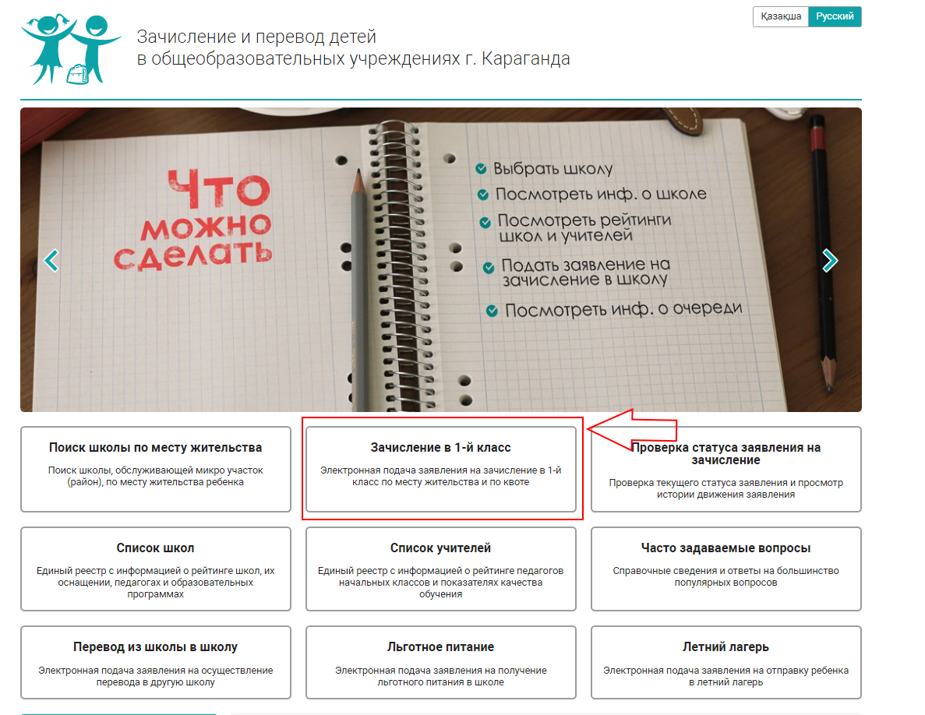
Руководство пользователя «Зачисление в 1 класс»
Для зачисления ребенка 1 класс требуется зайти на портал: http://school.kargoo.gov.kz/ru/, затем на главной странице сайта нажать «Зачисление в 1 класс».
http://school.kargoo.gov.kz/ru/

Slide 3
Сроки предоставления услуги электронного зачисления через портал
http://school.kargoo.gov.kz/ru/
С 9.00 1 июня
до 18.30 29 августа.

Slide 4
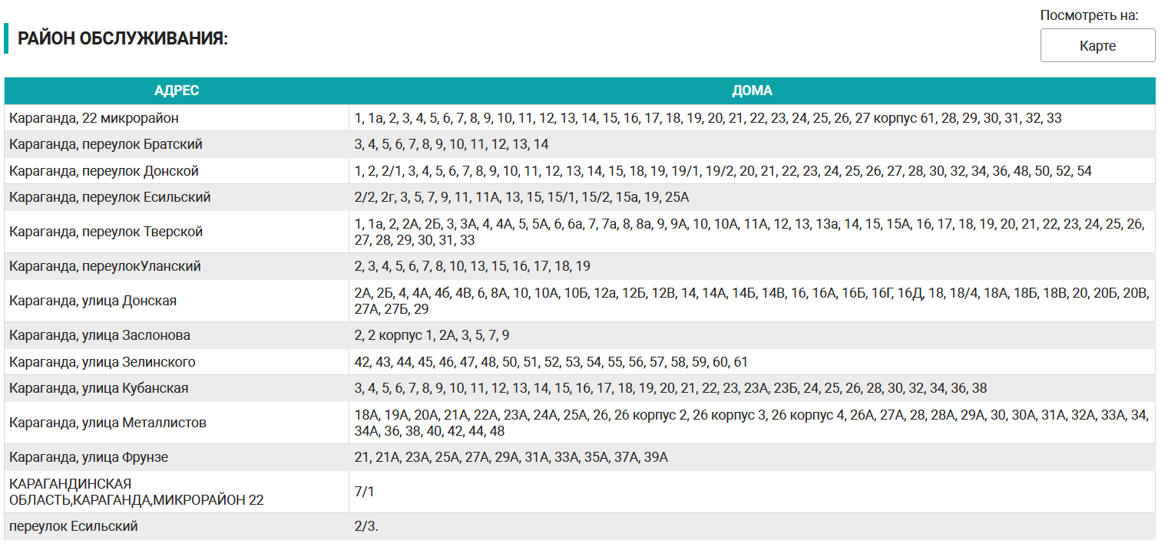

Slide 5
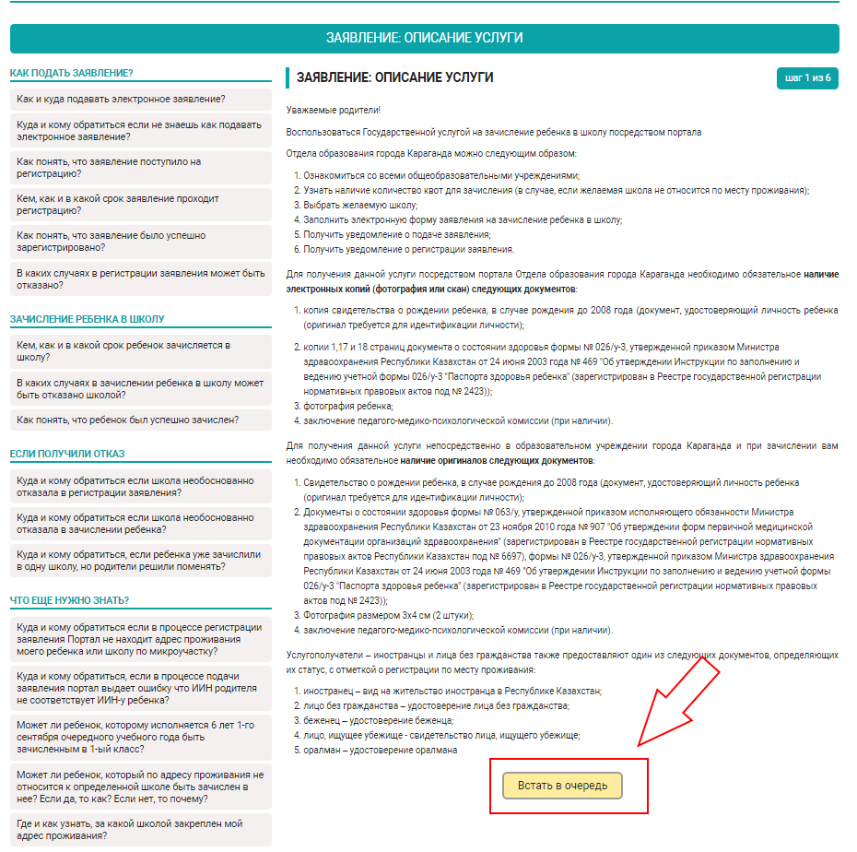
Далее нажмите «Встать в очередь».

Slide 6
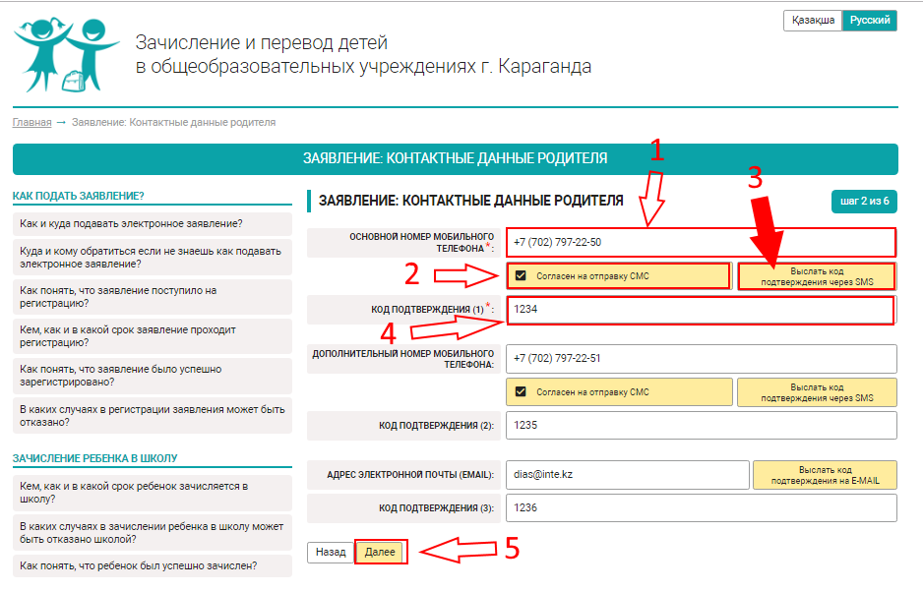
Заполните обязательное поле «Основной номер мобильного телефона», поставьте галочку на пункте «Согласен на отправку СМС» и отправьте код подтверждения с помощью кнопки «Выслать код подтверждения через СМС». Дождитесь смс сообщения и введите полученный код в поле «Код подтверждения». Остальные поля заполняются вашему по желанию. После введения данных, нажмите «Далее» внизу формы.

Slide 7
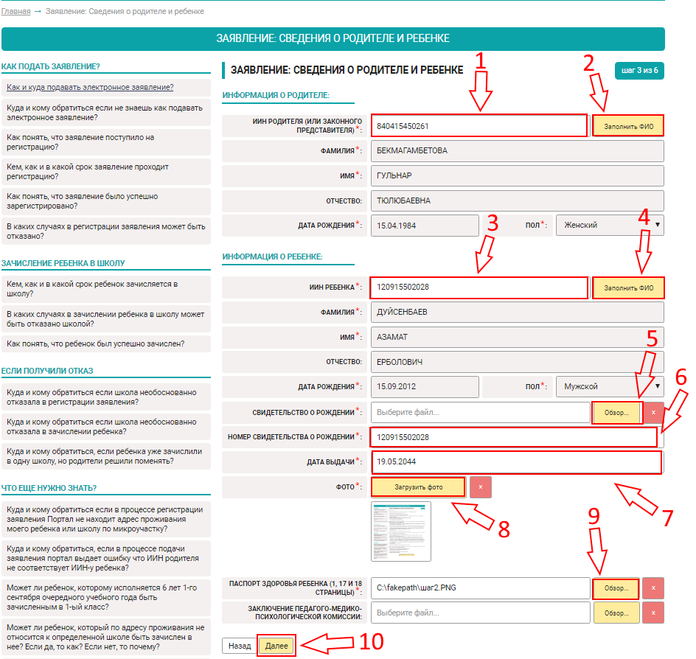
На следующей станице введите свой ИИН в поле «ИИН родителя (или законного представителя)» и нажмите на кнопку «Заполнить ФИО».
После получения ваших данных, заполните поле «ИИН ребенка» и нажмите «Заполнить ФИО». Затем, выберите свидетельство о рождении в соответствующем поле.
Заполните «Номер свидетельства о рождении», «Дата выдачи». Также следует загрузить фото своего ребенка и паспорт здоровья ребенка (1, 17 и 18 страницы или 1, 16, 17).
После введения данных, нажмите «Далее» внизу формы.

Slide 8
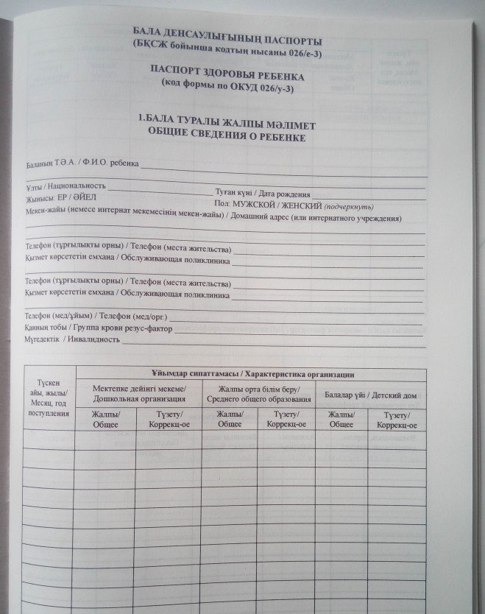
Паспорт здоровья ребенка
1

Slide 9
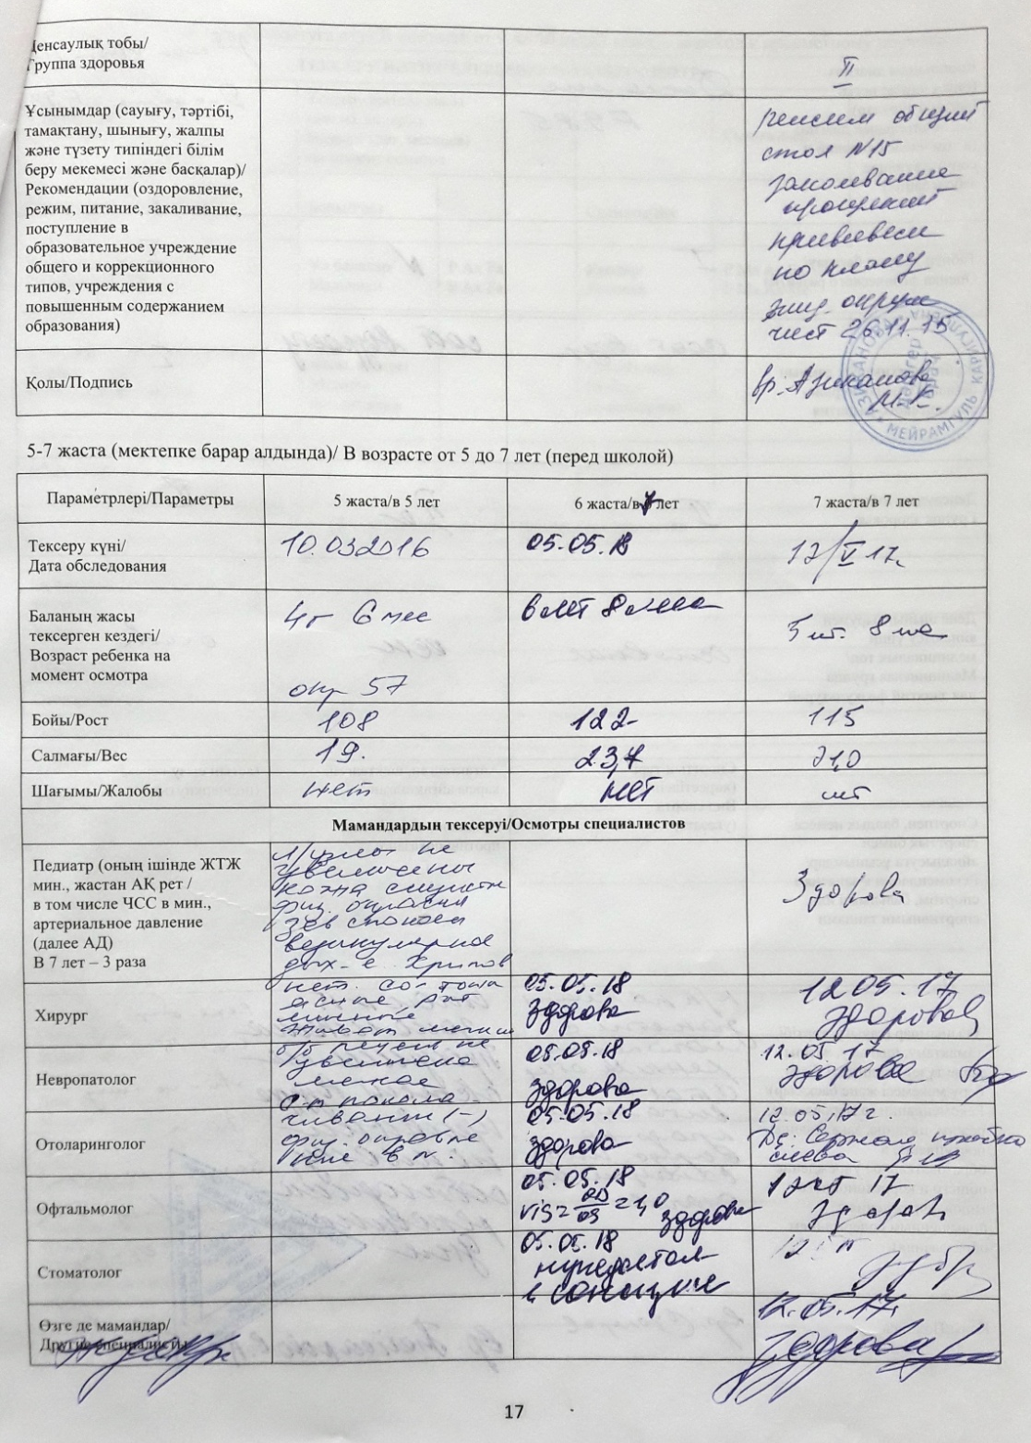
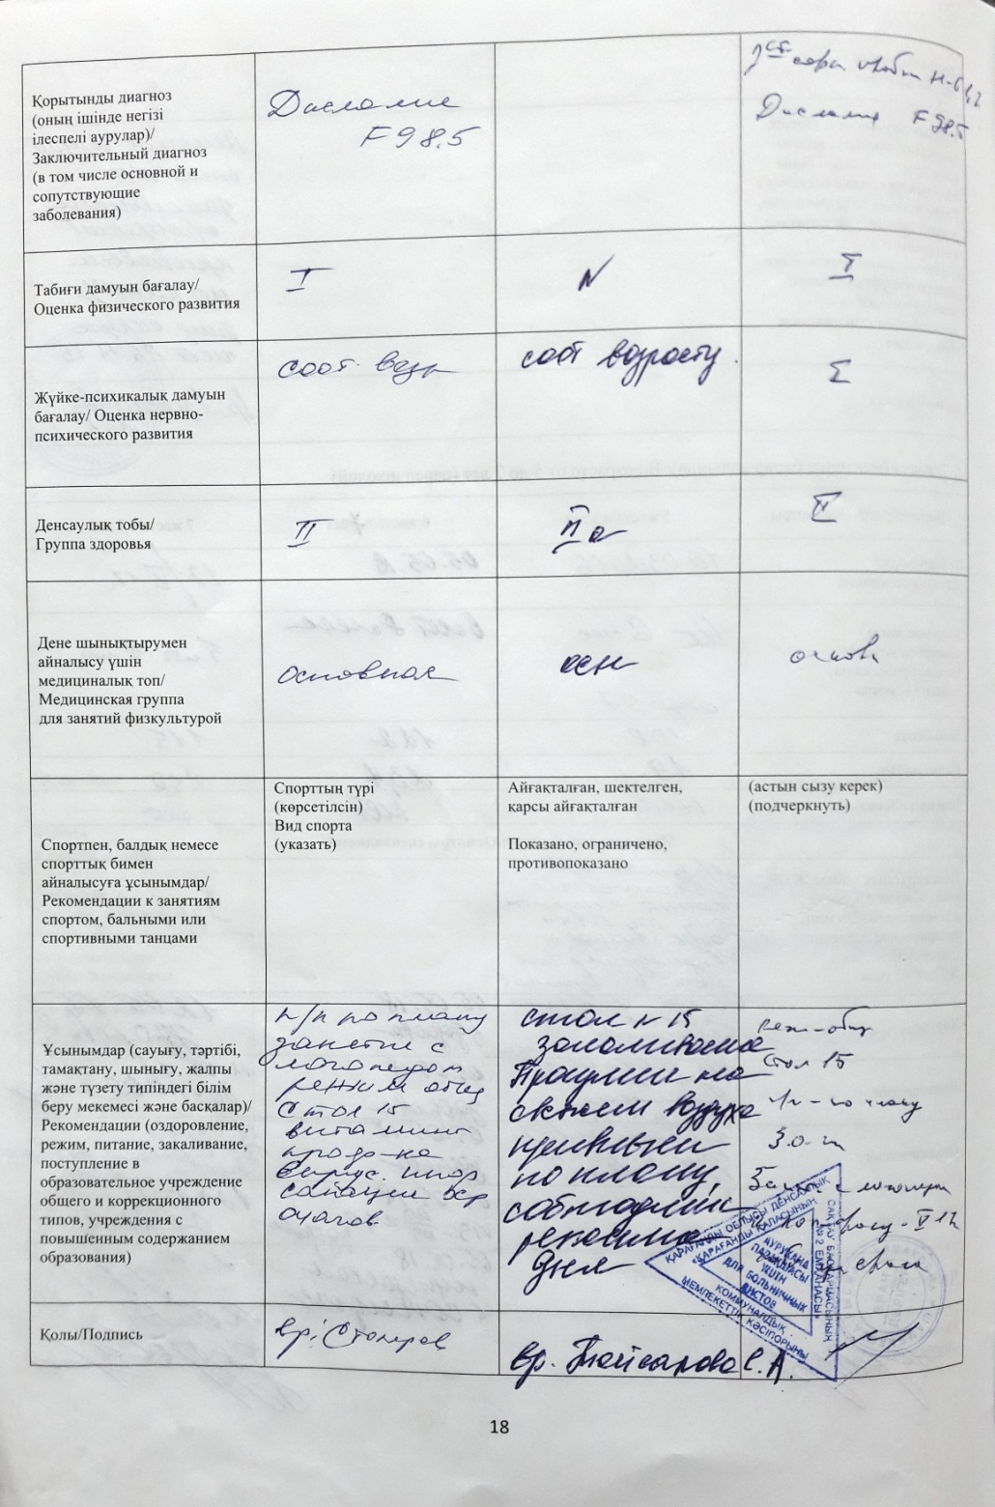
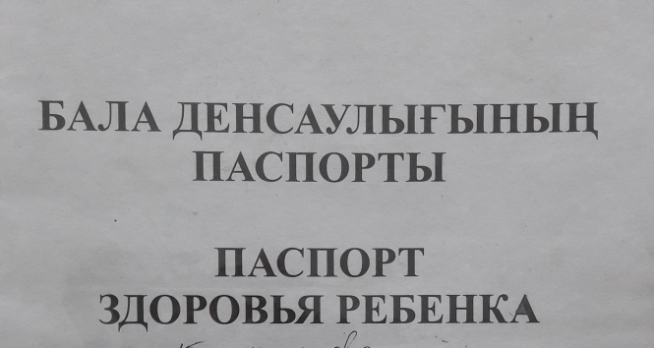
Листы с печатями врачей
17
18

Slide 10

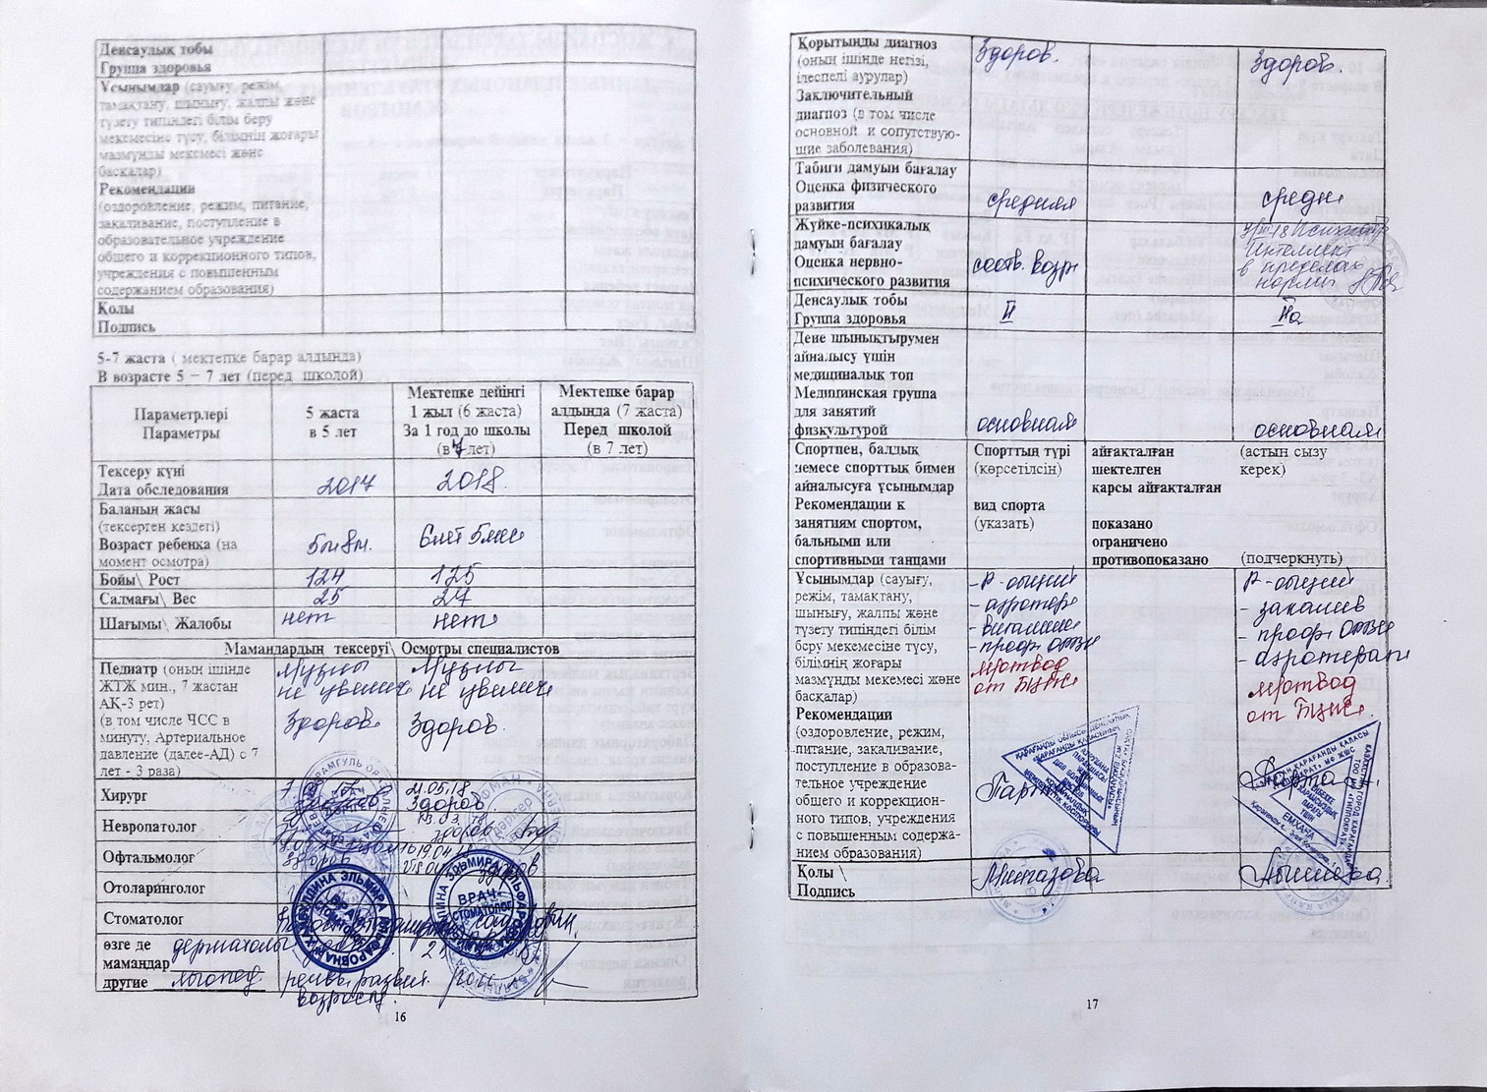
Листы с печатями врачей
16
17

Slide 11
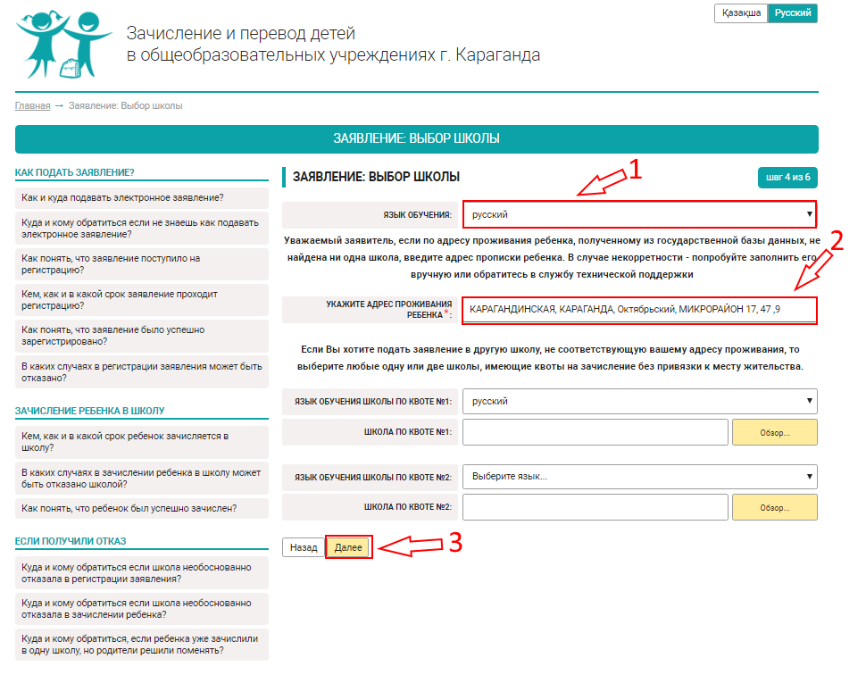
Выберите «Язык обучения» и укажите «Адрес проживания ребенка».
Если Вы хотите подать заявление в другую школу, не соответствующую вашему адресу проживания, то выберите любые одну или две школы, имеющие квоты на зачисление без привязки к месту жительства. Для этого заполните поля «Язык обучения школы по квоте №1», «Школа по квоте №1» , «Язык обучения школы по квоте №2» и «Школа по квоте №2».
После введения данных, нажмите «Далее» внизу формы.
Первично будет произведено зачисление в выбранную школу по квоте, другое отменится автоматически.

Slide 12
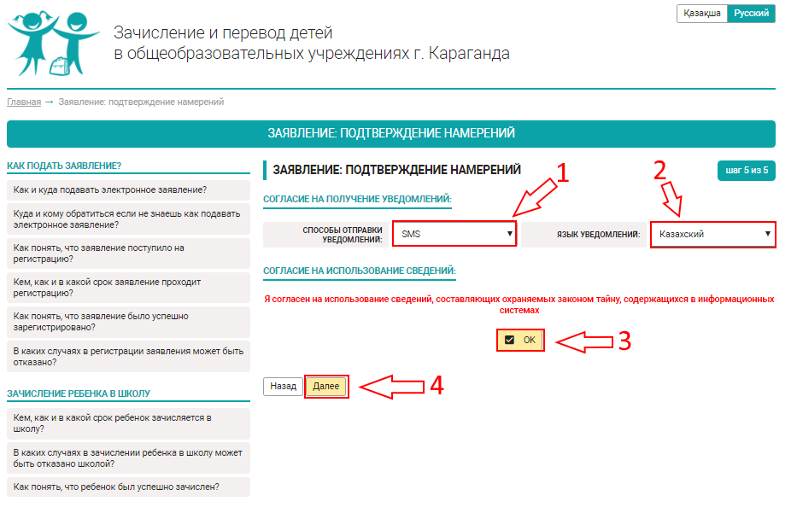
На следующей странице выберите желаемый способ получения уведомлений и язык. Поставьте галочку на поле «ОК» и нажмите «Далее».

Slide 13
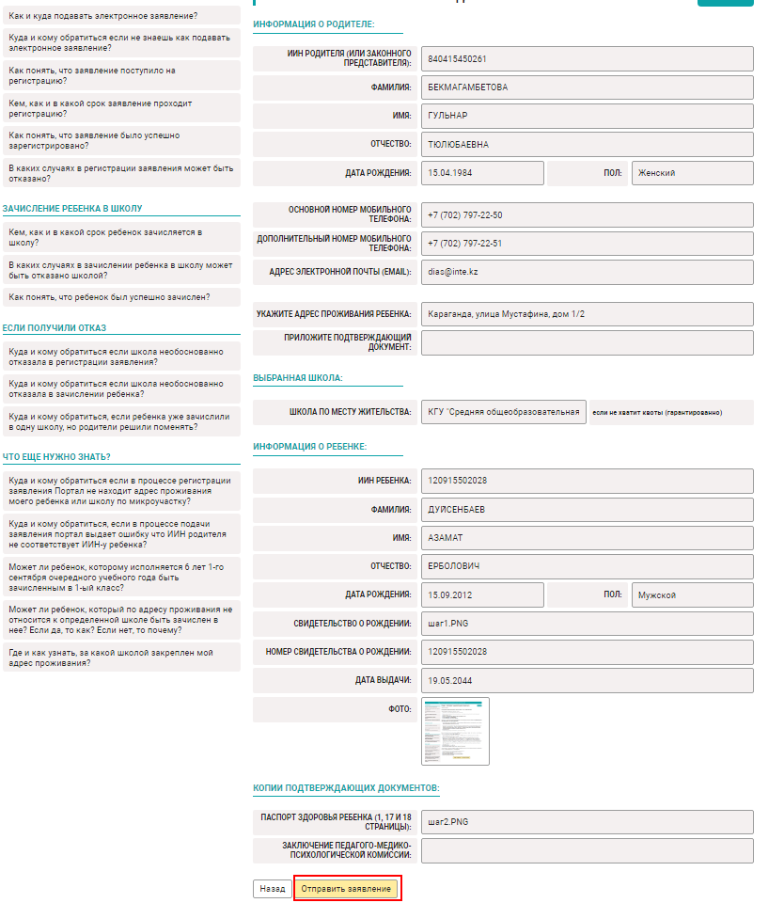
На последней странице проверьте корректность введенных вами данных, если вся информация верна, нажмите «Отправить заявление».

Slide 14
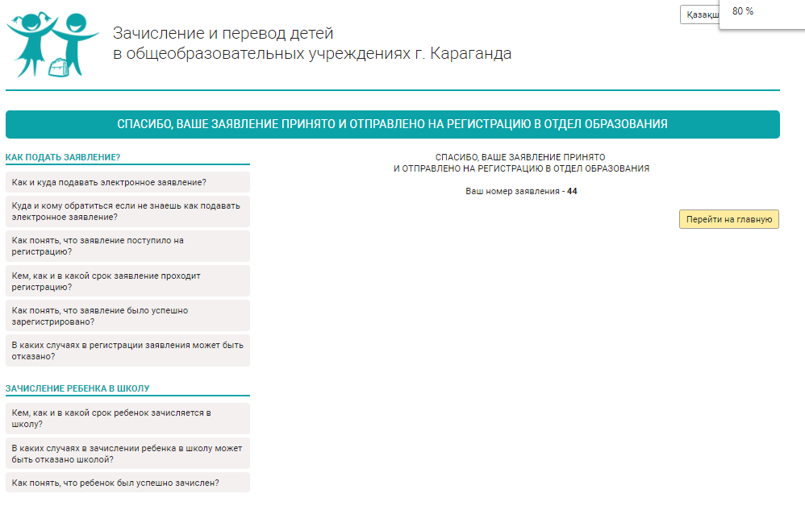
После отправки заявления, вам откроется страница с сообщением «СПАСИБО, ВАШЕ ЗАЯВЛЕНИЕ ПРИНЯТО И ОТПРАВЛЕНО НА РЕГИСТРАЦИЮ В ОТДЕЛ ОБРАЗОВАНИЯ». Также вам будет показан номер вашего заявления.
На этом подача заявления на зачисление
в 1 класс закончена.

Slide 15
Регистрация заявления
Регистрация заявления в течение дня после подачи заявления.

Slide 16
Зачисление
Зачисляет в течение 10 календарных дней школа, в которую родитель приходит с оригиналами документов для зачисления своего ребенка.
Оригиналы документов
Заявление
Паспорт здоровья

Slide 17
Зачисление
В течение 10 дней школа рассматривает заявление.
В регистрации заявления может быть отказано
при несоответствии/неполноте подтверждающих документов

Slide 18
Зачисление
В зачислении ребенка в школу может быть отказано школой:
при несоответствии/неполноте подтверждающих документов с оригиналами;
при допущении ошибки школами/родителями в выборе языка обучения во время подачи заявления.

Slide 19
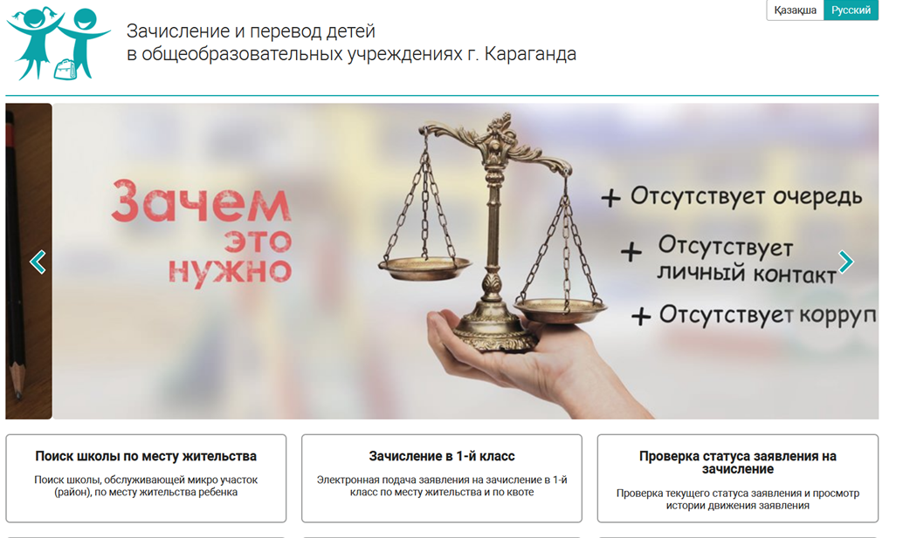
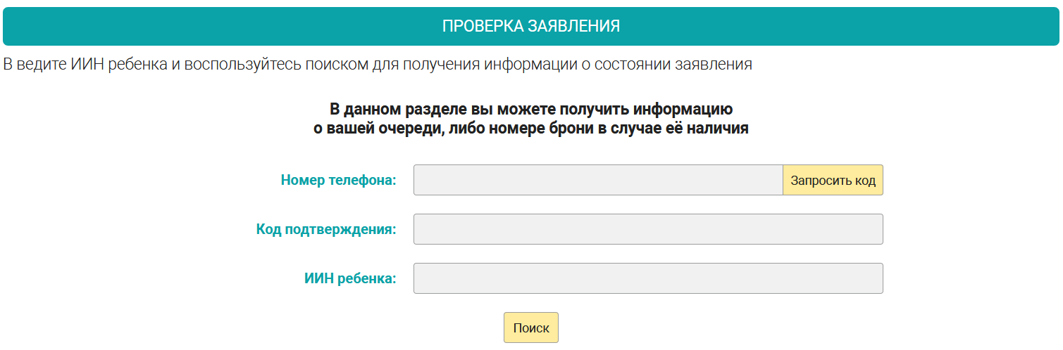
Проверка статуса заявления

Slide 20

Зачисление
Если ребенок был успешно зачислен, на сотовый номер указанный при подаче электронного заявления, поступит SMS сообщение о зачислении ребенка.

Slide 21
Если ребенка уже зачислили в одну школу, но родители решили поменять, родитель должен подойти в школу для подтверждения отчисления ребенка из школы в системе, и повторно подать заявление на зачисление в необходимую школу.

Slide 22
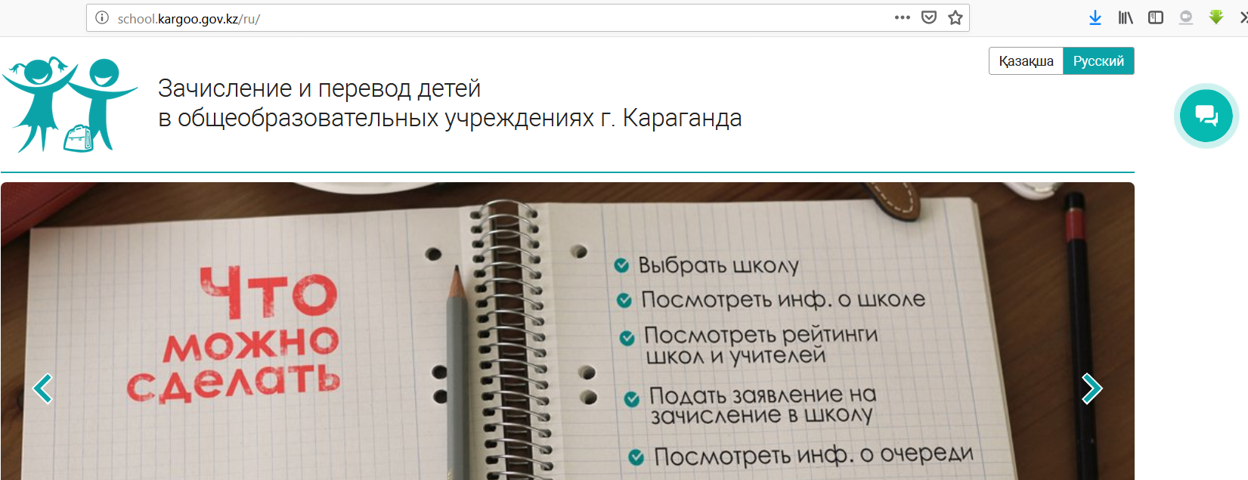
Служба поддержки

Slide 23
Тестовый режим
18.05.2019, 26.05.2019
система будет работать в тестовом режиме.

